Slide 1





7 plantillas
editables
para HRPBs
Porque la diferencia, muchas veces, está en el DISEÑO.
www.aledelobelle.com

Slide 2
Planificación personal
Este calendario marca el mes de MAYO, pero podés editarlo cambiando las fechas, así te sirve para los próximos meses y eventos también.
05 MAYO 2025
1 – PLANIFICACIÓN / HRBP
Dom | Lun | Mar | Mie | Jue | Vie | Sab
 |  |  |  | 1 | 2 | 3
4 | 5 | 6 | 7 | 8 | 9 | 10
11 | 12 | 13 | 14 | 15 | 16 | 17
18 | 19 | 20 | 21 | 22 | 23 | 24
25 | 26 | 27 | 28 | 29 | 30 | 31
Utiliza estos espacios para explicar lo critico de las fechas seleccionadas y detalla debajo la importancia de cada fecha elegida.
16
19
Aquí va una fecha importante que quieras destacar…
Aquí va otra fecha importante que también quieras destacar…
2

Slide 3
MAPA DE PRIORIDADES EN FACTORES CLAVES
Competitividad en la industria
LOW
MEDIUM
HIGH
DRIVERS
Necesidad de expansión regional
2 – ANÁLISIS DE VARIABLES CRÍTICAS / HRBP
LOW
MEDIUM
HIGH
Portfolio de productos y servicios
PAIN POINTS
LOW
MEDIUM
HIGH
Dependencia de proveedores externos
LOW
MEDIUM
HIGH
Desarrollo comercial en Ventas Consultivas
LOW
MEDIUM
HIGH
DIFERENCIALES
Fortalecimiento de mandos medios en Liderazgo Intencional
LOW
MEDIUM
HIGH
3

Slide 4
Mapeo Regional de Competencias
Poca mejora requerida
REGIÓN 1: _______________
REGIÓN 2: _______________
Algo de mejora requerida
Gerencia
local
Mandos
medios
Supervisores de línea
Gerencia
local
Mandos
medios
Supervisores
de línea
Mejora necesaria y urgente
3 – MAPEO ESTRATÉGICO / HRBP
Operativa | Competencias técnicas
 | Fundamentos de análisis de datos
 | Six sigma training
 | SHE: fundamentos
Negocio | Toma de decisiones
 | Gestión de reuniones
 | Orientación hacia el cliente
 | Mejora continua
Liderazgo | Claridad de objetivos
 | Comunicación efectiva
 | Valores claros y compartidos
 | Desarrollo del equipo
Evaluación Actual
Evaluación 360°
Observación on site
Resultados de la
Evaluación de Desempeño
Encuesta de Clima
4

Slide 5









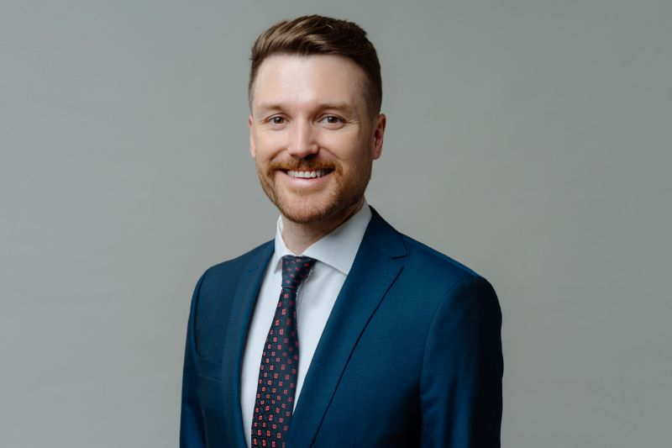

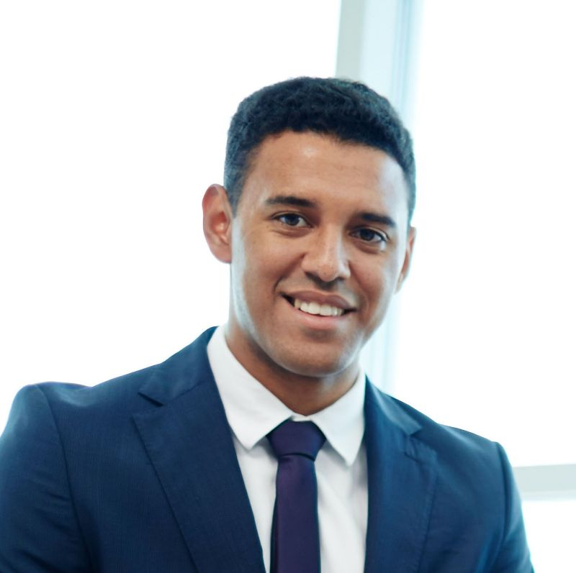









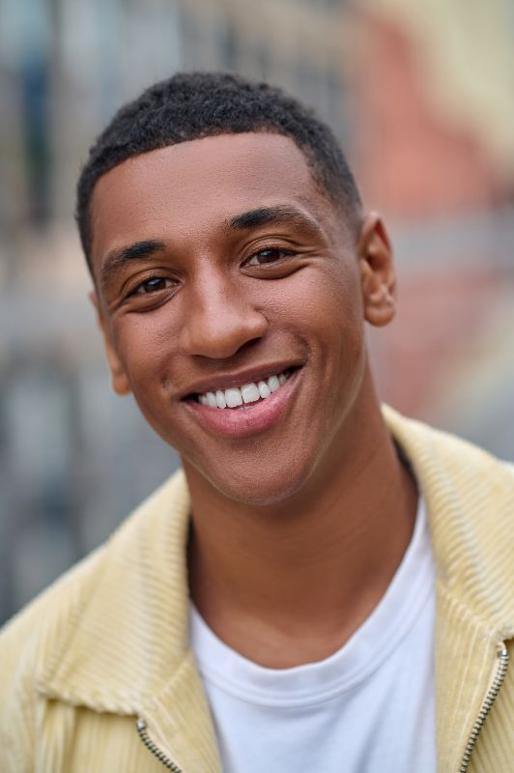



Organigrama
Ian Dallas
_______
Daisy Miller
__________
Cris López
_________
Yousef Haz
__________
Rose Tyron _________
Alex Lopez
___________
4 – CHART ORGANIZACIONAL / HRBP
Jamie Strauss
________
Marvin Davis
__________
Winston Lee
_______________
Iván McIntyre
Team Lead
Janet Lin
____________
Jorge Ruiz
_______
Kathy Salas
_______
Ben Goldman
___________
Kim Norton
__________
Ciara Jones
___________
Mike Johnson
__________
Lana Perkins
_____________
Wayne Smith
___________
Ana Yamato
_____________
Steve Perez
________
Maxi Cuardiola
__________
Sara Green
_________
Nick Hanson
________
Celine Lyon
__________
5

Slide 6


Resumen ejecutivo – Reporte 2024 y foco 2025
This sustainability report highlights ABC Corp's efforts to integrate ESG principles into its operations, demonstrating a commitment to responsible business practices and long-term value creation.
Redujimos en un 30% la rotación de talentos claves
Transitamos el cambio de procesos, de un modelo centrado en resultados a otro centrado en el Cliente.
30%
70%
5 – BRIEF & OBJETIVOS / HRBP
El 80% de nuestro front line asistió a capacitaciones operativas
Incrementamos la presencia del área en reuniones claves, desde el rol de HRBP
80%
33%
1
DESARROLLO EQUIPO VENTAS
Transición de un modelo de venta centrada en producto a otro más consultivo, que genere lealtad del cliente.
2
POTENCIAR AL MGMT TEAM
Implementar un programa de Liderazgo Intencional, en línea con lineamientos matriciales y valores corporativos.
Objetivos en 2025
3
COACHING ESTRATÉGICO
Lanzar un programa de Coaching que movilice el cambio personal en Talentos clave.
4
FOCO EN CULTURA
Expandir el programa actual de Cultura Organizacional para convertir el clima de trabajo en una ventaja competitiva.
6

Slide 7
EVALUACIÓN DE DESEMPEÑO
Tareas críticas por realizar
TAREA
TAREA
TAREA
TAREA
TAREA
Definir objetivos y criterios de evaluación claros para cada puesto, alineados con metas
Capacitar a gerentes y supervisores en cómo realizar evaluaciones y dar feedback
Establecer un calendario definido para el ciclo de evaluación – y comunicar las fechas a toda la organización
Habilitar formularios y sistema digital con anticipación
Enviar accesos y formularios para la auto evaluación de desempeño
6 – ACCIONES EN LA PRÁCTICA: seguimiento de avance / HRBP
PROGRESS
50%
PROGRESS
80%
PROGRESS
30%
PROGRESS
40%
PROGRESS
50%
BEHIND
ON TRACK
AHEAD
BEHIND
ON TRACK
TAREA
TAREA
TAREA
TAREA
TAREA
Recopilar inputs de multiples fuentes (360°) para talentos clave
Facilitar las reuniones de evaluación 1:1, creando un ambiente propicio para el diálogo
Documentar los resultados, acuerdos y planes de desarrollo que surjan de cada evaluación
Dar seguimiento a los planes de mejora establecidos durante el proceso
Analizar y presentar los resultados a la Dirección
PROGRESS
60%
PROGRESS
70%
PROGRESS
80%
PROGRESS
90%
PROGRESS
0%
AHEAD
BEHIND
ON TRACK
AHEAD
ON TRACK
7

Slide 8
CAPITAL HUMANO > OKR
OBJETIVO 1
OBJETIVO 2
OBJETIVO 3
Elevar un 40% la satisfacción del empleado para elevar 20% los niveles de desempeño
Agilizar 30% el proceso de reclutamiento utilizando herramientas y apps apoyadas por IA
Mejorar el proceso de inducción para disminuir un 25% los niveles de rotación
7 – ANÁLISIS DE OBJETIVOS / HRBP
KEY RESULTS | OWNER | SCORE
Realizar reuniones de equipo semanales para revisar las mejores formas de motivar al equipo | Gabriel Gutierrez
Realizar reuniones semanales con los empleados para ver si necesitan recursos para desempeñar mejor sus funciones | Alex Goldstein
Establecer una rutina diaria de bienestar en toda la organización. | Karina Chang
KEY RESULTS | OWNER | SCORE
Definir IA a adoptar. Reducir los pasos de reclutamiento de 4 a 3 reuniones. | Martha Jones
Proporcionar retroalimentación a los candidatos rechazados en 5 días (en lugar de 10 días) | Karina Chang
Mejorar la satisfacción de los candidatos de la última ronda del 60% al 80% | Gabriel Gutierrez
KEY RESULTS | OWNER | SCORE
Crear un kit de herramientas de on boarding imprescindible, con 5 MOMENTOS esenciales | Alex Goldstein
Entrevistar a 10 miembros del equipo sobre sus experiencias de inducción. | Martha Jones
Alcanzar una puntuación media de satisfacción de induccióón de 8 (sobre 10) | Gabriel Gutierrez
8

Slide 9



www.aledelobelle.com
PLP
PERSONAL LEARNING PATHWAYS
2025
LIDERAZGO INTENCIONAL | VENTAS CONSULTIVAS

Slide 10


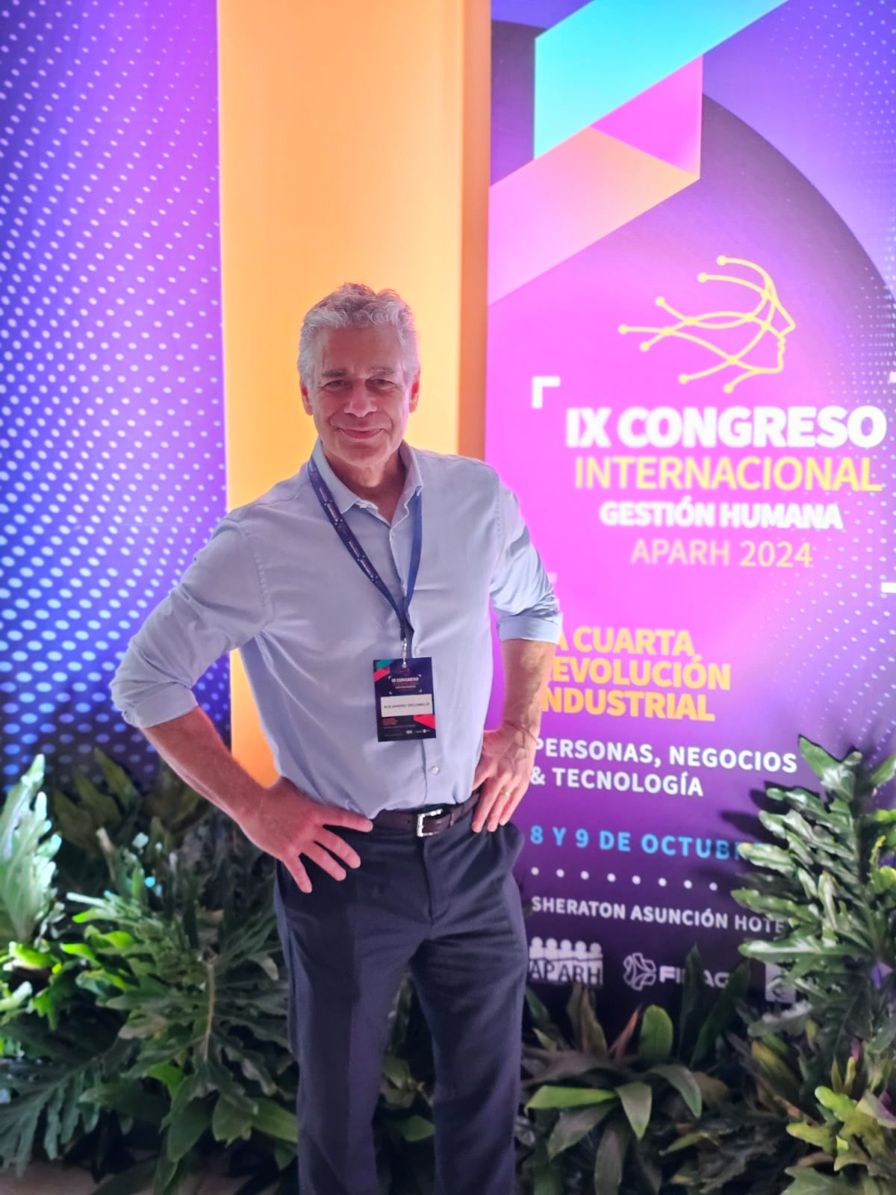



thezensitivegroup@gmail.com
capacitacion@aledelobelle.com
+54911 5595 3121

